Slide 1




TIẾNG NHẬT
JAPANESE
NIHONGO
日本語
にほんご
ニホンゴ

Slide 2
ABOUT JAPANESE LANGUAGE
Đặc điểm:
là ngôn ngữ chắp dính
có hệ thống nghi thức nghiêm ngặt và rành mạch (đặc biệt là hệ thống kính ngữ)
có ngữ điệu rõ rệt theo từ
cấu trúc ngữ pháp ngược với tiếng Việt

Slide 3
ABOUT JAPANESE CHARACTERS
Hệ thống chữ viết
có 3 loại chữ chính
Chữ mềm (Hiragana): thể hiện các từ gốc Nhật, các thành tố NP như trợ từ, trợ động từ, đuôi động từ, tính từ…
Chữ cứng (Katakana): phiên âm tiếng nước ngoài,
nhấn mạnh ý nghĩa
Chữ Hán (Kanji): viết các từ Hán hoặc để làm rõ nghĩa
Chữ Latinh (Romaji): dùng trong tiếng Nhật hiện đại, thể hiện tên riêng, biểu trưng công ty, quảng cáo, nhãn hiệu hàng hóa…

Slide 4
EXAMPLE of JAPANESE SENTENCE
私は Aeonモールで 働きます。
わたし
はたら
Hiragana
Katakana
Kanji
Romaji
Furigana

Slide 5
HIRAGANA

Slide 6
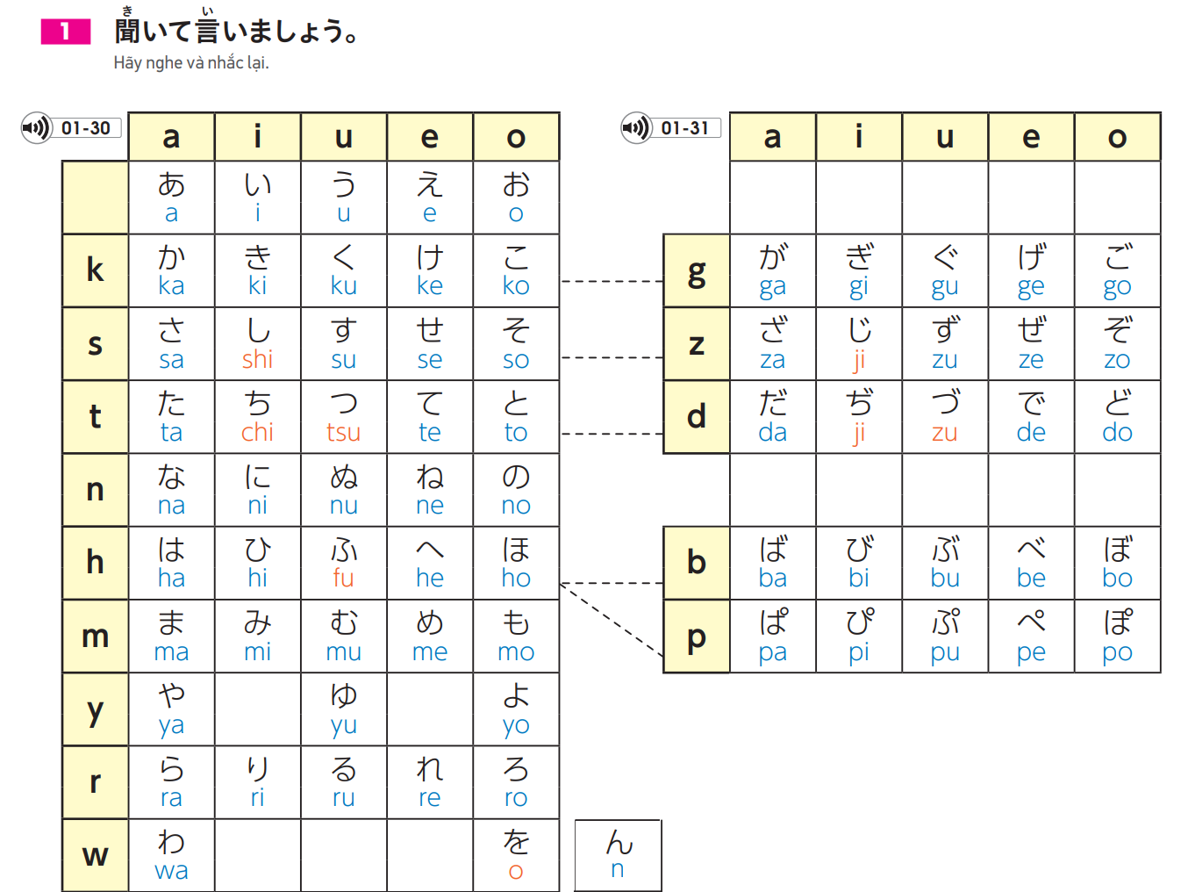


Slide 7
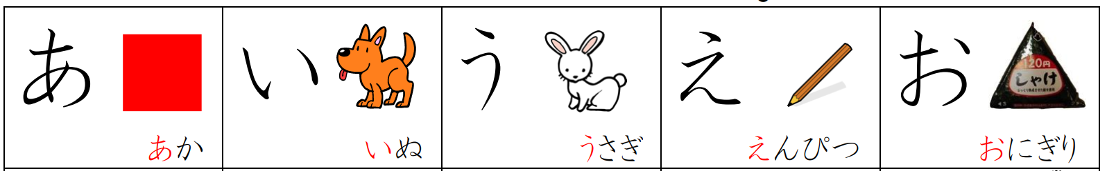





あ
い
う
え
お
a
i
u
e
o

Slide 8





あ い う え お
あい
あお
あう
うえ
いう

Slide 9
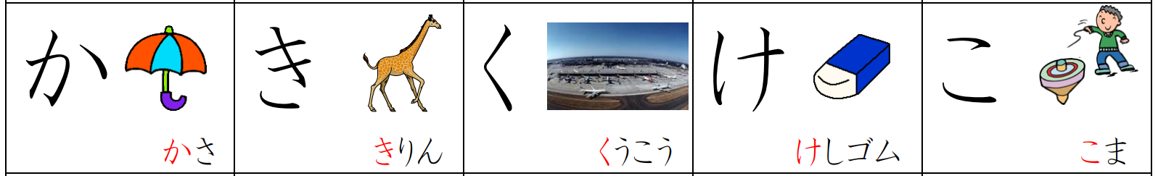





か
き
く
け
こ
ka
ki
ku
ke
ko

Slide 10



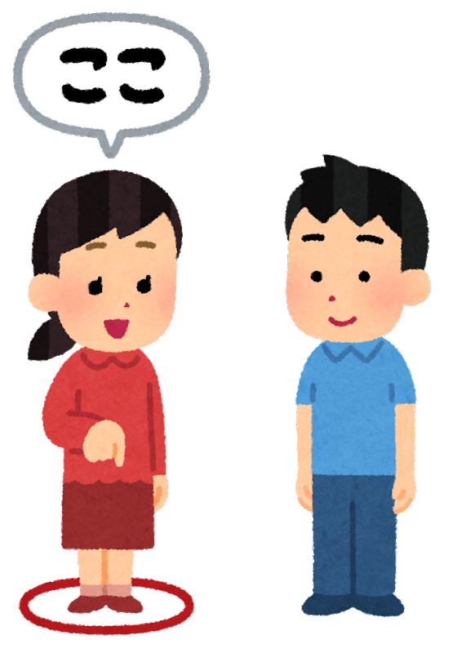


か き く け こ
かさ
かき
きく
いけ
おか
ここ

Slide 11
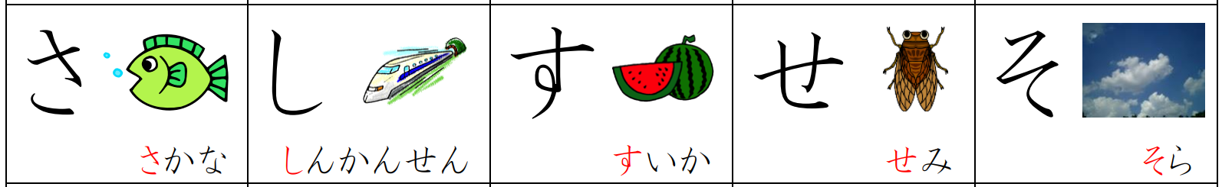





さ
し
す
せ
そ
shi
su
sa
se
so

Slide 12

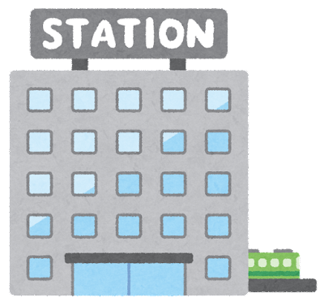



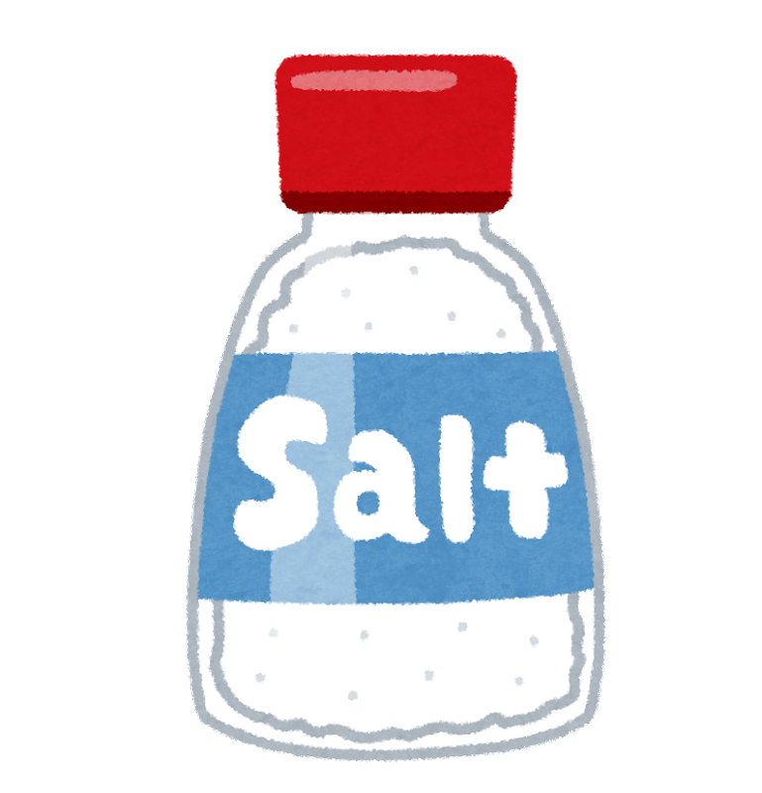


さ し す せ そ
あし
かい
うし
いけ
えき
あせ
しお
かさ
くし
すいか
Notes:
TÌM NHANH NHỮNG TỪ CÓ CHỮ A, O, SU....

Slide 13
akai
あかい
shikaku
しかく
au
あう
sake
さけ
aoi
あおい
isu
いす
aki
あき
sekai
せかい
saka
さか
kisoku
きそく

Slide 14
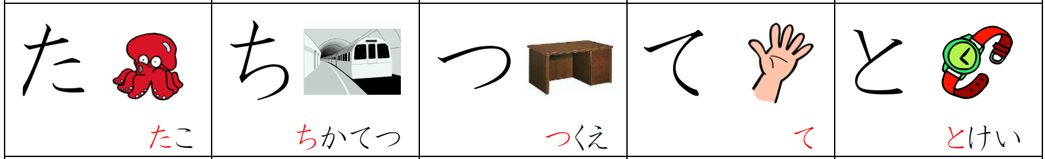





た
ち
つ
て
と
ta
chi
tsu
te
to

Slide 15






た ち つ て と
たこ
うち
て
くつ
つくえ
とけい

Slide 16
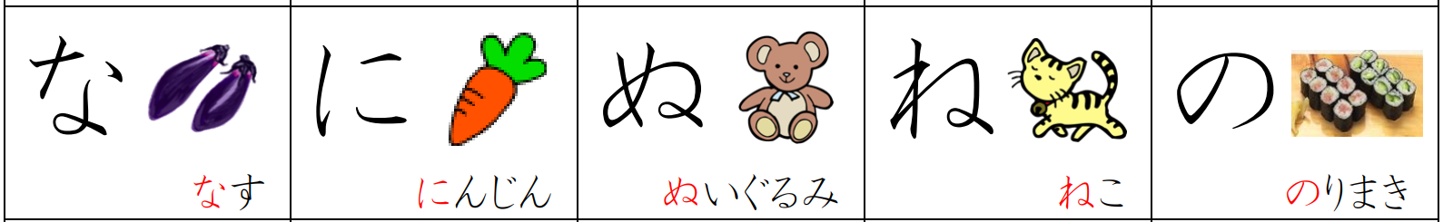





な
に
ぬ
ね
の
na
ni
nu
ne
no

Slide 17


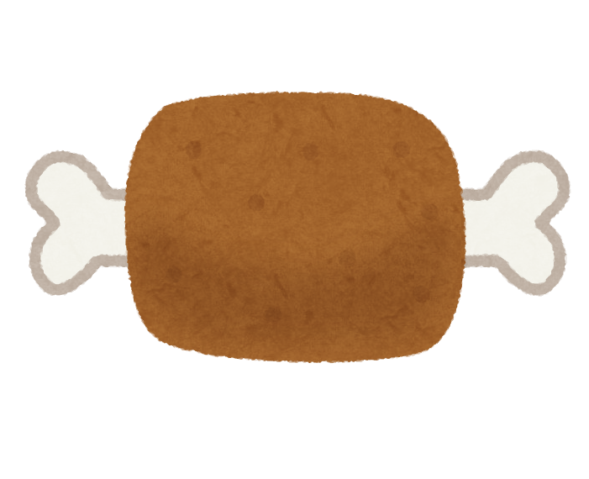



な に ぬ ね の
いぬ
なつ
にく
さかな
ねこ
きのこ
Notes:
Hãy tìm cho cô chữ sa/nu/ko

